Slide 1

Youthful Ardor, Hopeful Advance
젊은 열정, 희망찬 전진
고객에 의한,
종업원과 관리자를 위한
통합 매장 관리의 혁명!
Smart Ordering System
지도 교수 : 민병준 교수님, 팀원 : 김영성, 김희승, 송민아, 이상현, 임승한

Slide 2
목차
1
개요
2
기능
3
시연
4
기대 효과
5
Question & Answer

Slide 3




개 요
3

Slide 4
현재 음식점에서 불편한 사항
- 2014년 인천대학교 대학생 100명의 설문조사 결과
• 현재 Waiting 상황을 알 수 없다
• 매장이 바쁠 때 벨을 여러 번 눌러야 한다
• 메뉴에 대한 사람들의 평가가 궁금하다

Slide 5


기존 주문 시스템 vs Smart Ordering System
2,475
2,190
2014
2015
데이터 통계 Data Statistics
상세한 정보 Detail Information
시간의 효율성 Efficient Time Management
• 관리자를 위한 메뉴별 판매 통계, 매출 통계 기능
• 메뉴의 재료, 조리 시간, 평가 점수 등 기존과 다른 구체적인 정보 제공
• 고객의 스케줄 관리를 위한 매장 테이블 현황 열람, 예상 대기 시간 조회 기능
Notes:
메뉴별 판매 통계 / 매출 통계(연/월/일)

Slide 6
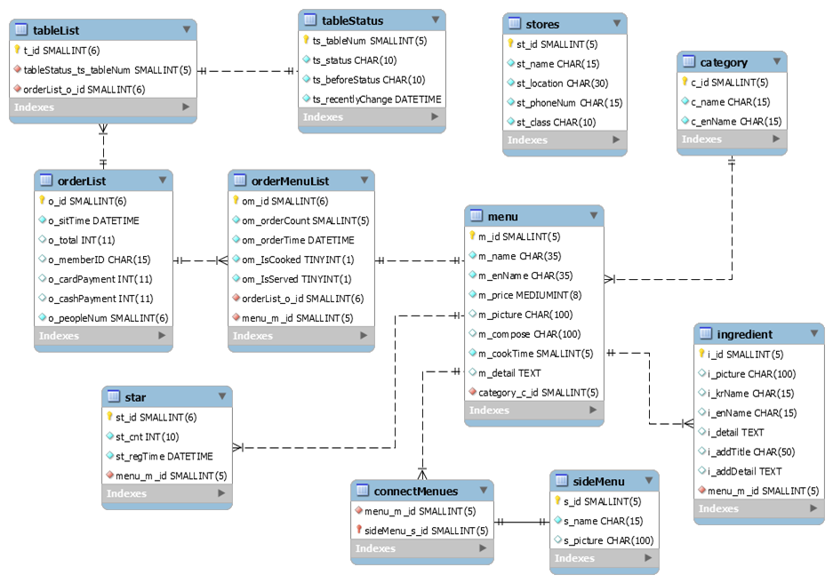
데이터베이스(Database) 구성
Notes:
종업원 호출 벨 기능 추가 // 사용해보지 않은 사람이라도 사용법을 잘 알 수 있게끔 UI/UX 고려하여 시스템 개발

Slide 7
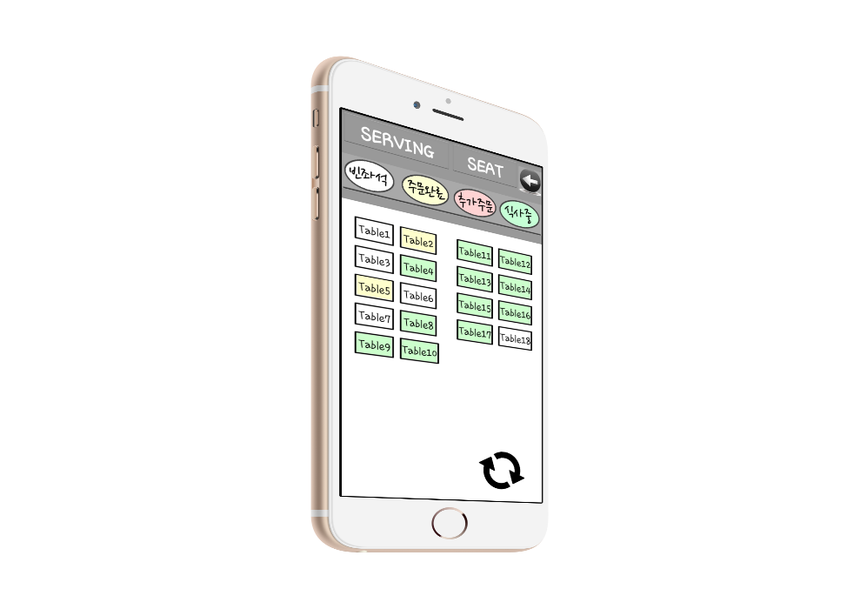
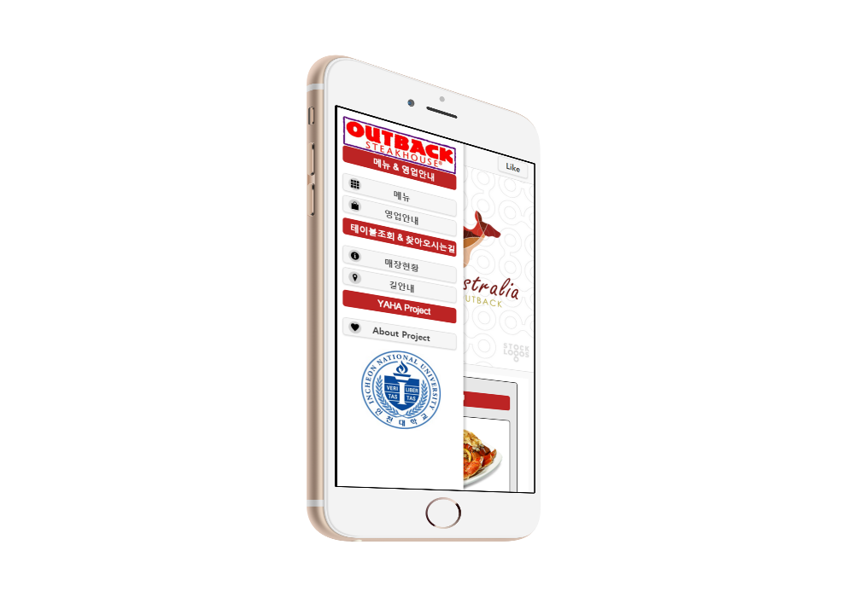
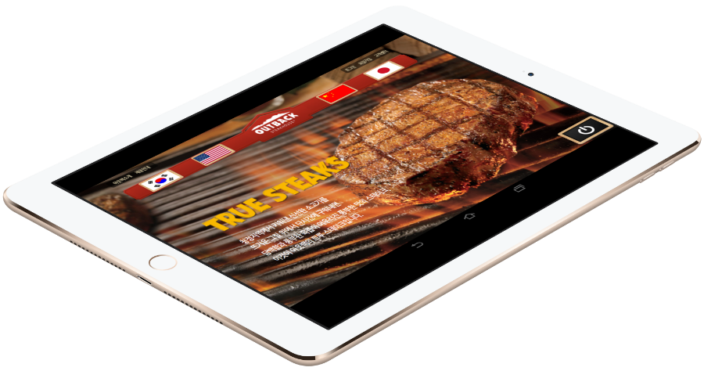
하드웨어(Hardware) 요구 사항
스마트폰 Smart Phone
태블릿 Tablet
• 손님은 서비스를 이용할 수 있는 스마트폰 소유
• 종업원은 주문을 확인 할 수 있는 스마트폰 소유
• 각각의 테이블마다 태블릿 한 대 씩 배치
Notes:
종업원은 주문 확인할 수 있는 스마트폰 소유

Slide 8


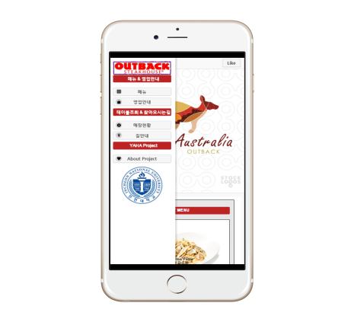

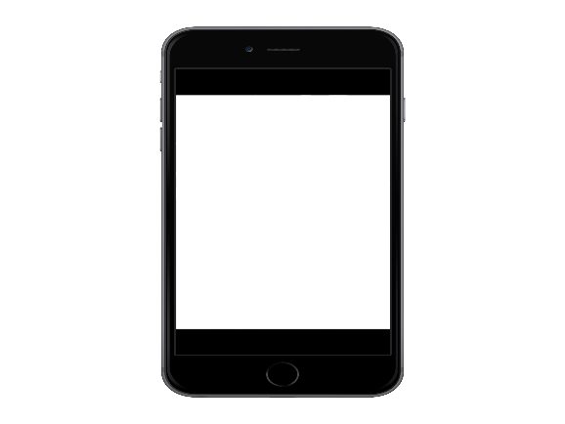










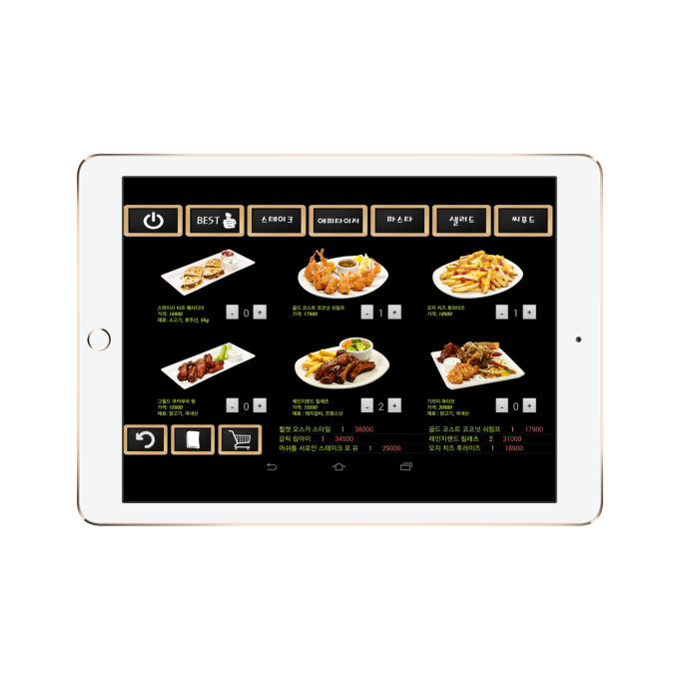







시스템(System) 구성
관리자용
손님용
웹 클라이언트 Web Client
모바일 웹 앱
Mobile Web Application
v
v
v
v
서버(Server)
손님용
종업원용
태블릿 앱
Tablet Application
안드로이드 엡Android Application
Notes:
안드로이드 앱 (Android Application)

Slide 9












Smart Ordering System
손님용
DataBase
모바일 웹 앱
손님용
메뉴
대기시간
태블릿 주문기
종업원용
결제
operation
안드로이드 앱
관리자용
서버
통계
주문
웹
현재 요식업계의 위와 같은 문제점을 개선하고자 Family Restaurant인 아웃백(OutBack Streak House)을 예시로 개발한 통합 매장 관리 시스템
9

Slide 10
기 능
10

Slide 11
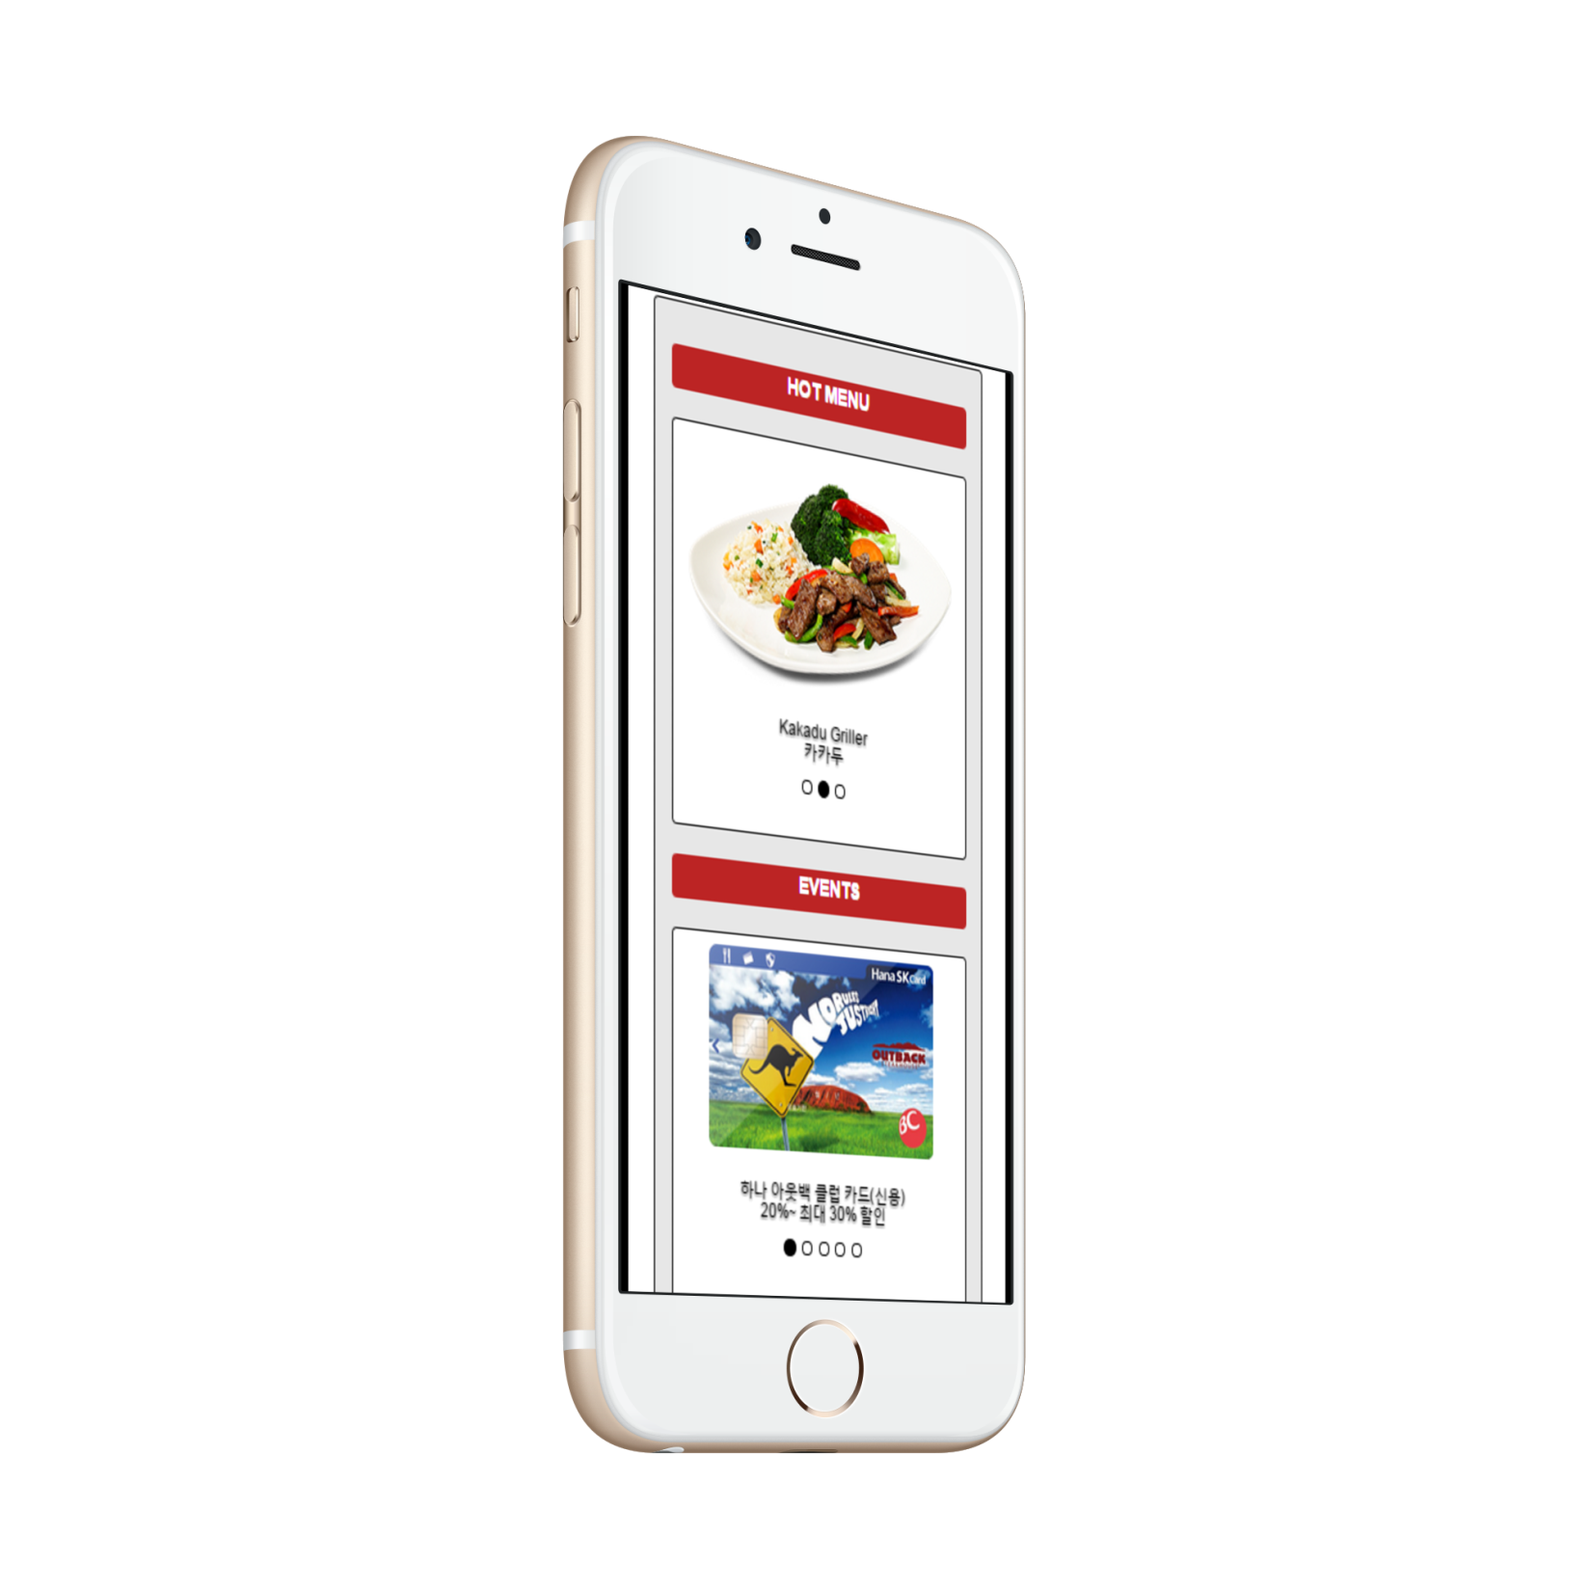
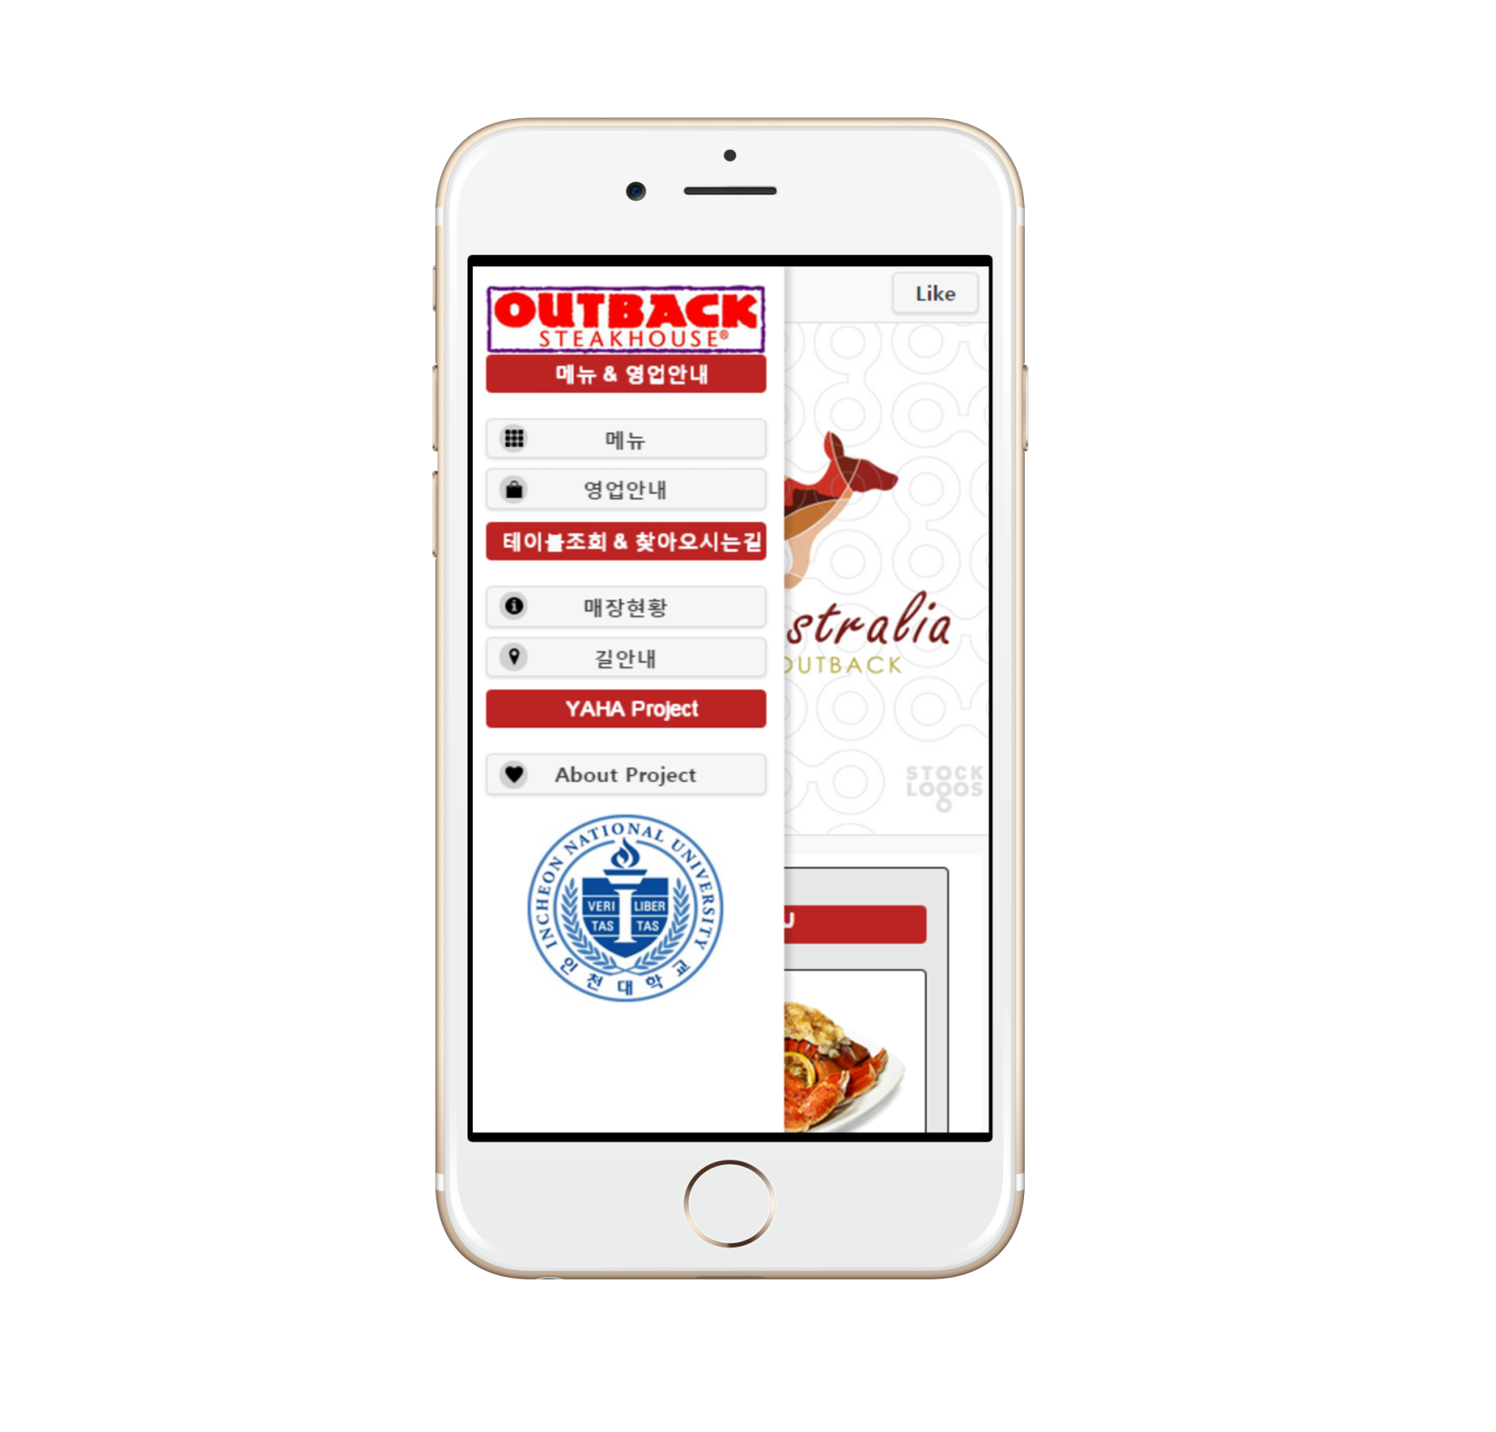
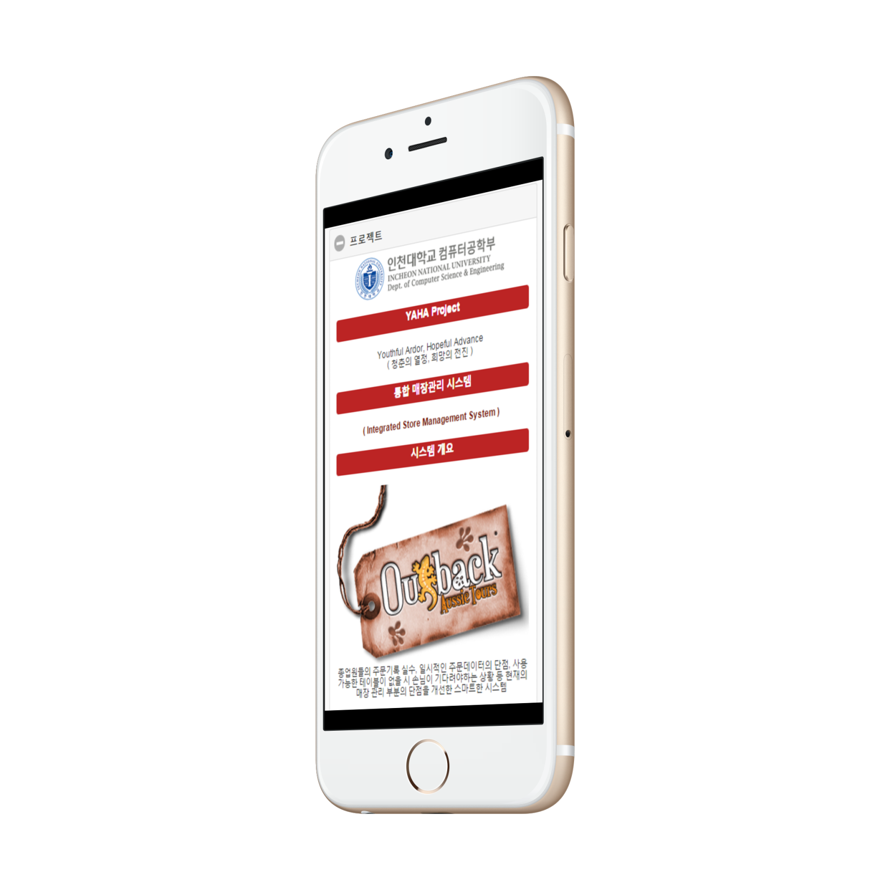
손님용 모바일 웹 앱 (Mobile Web Application)
11

Slide 12
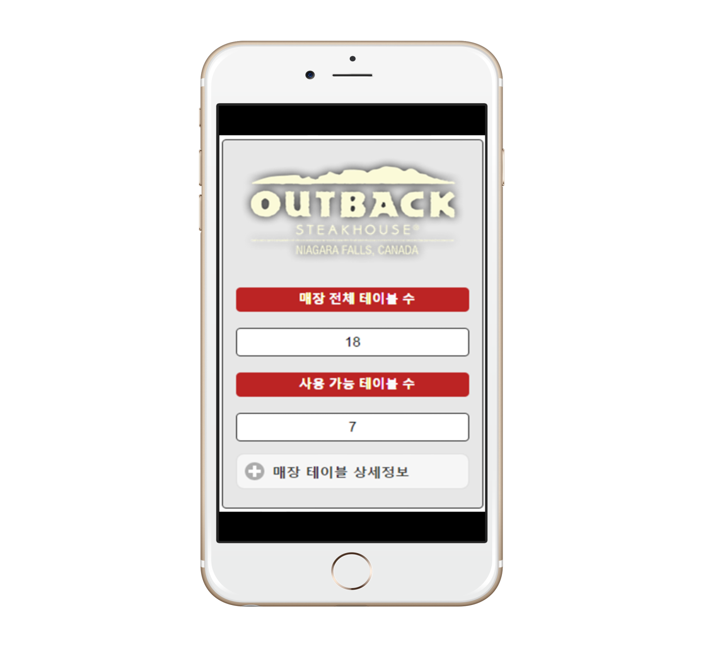
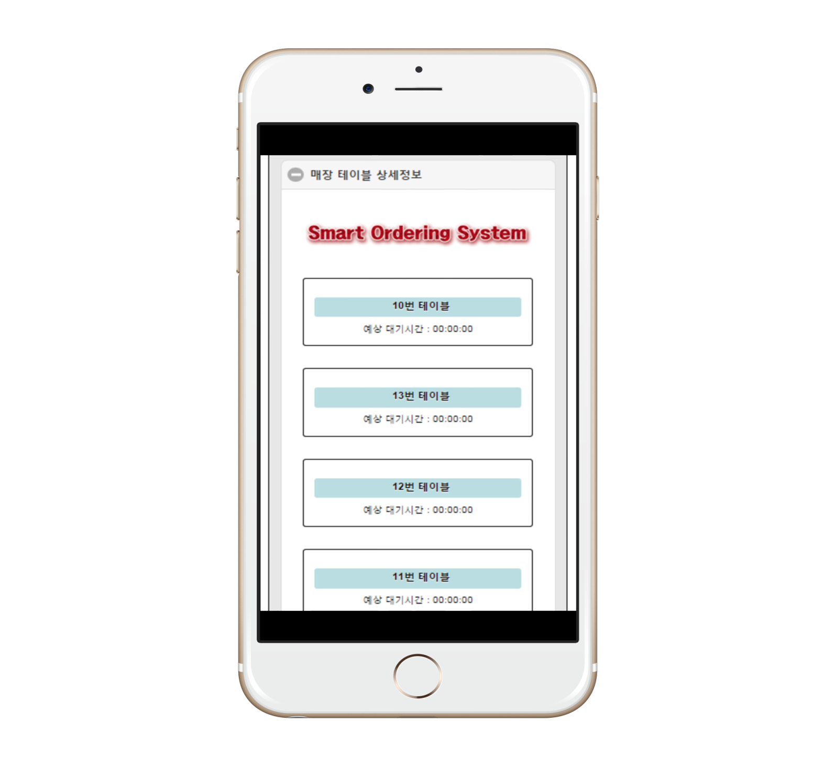
손님용 모바일 웹 앱 (Mobile Web Application)
매장 테이블 현황 조회
예상 대기시간 조회
12

Slide 13
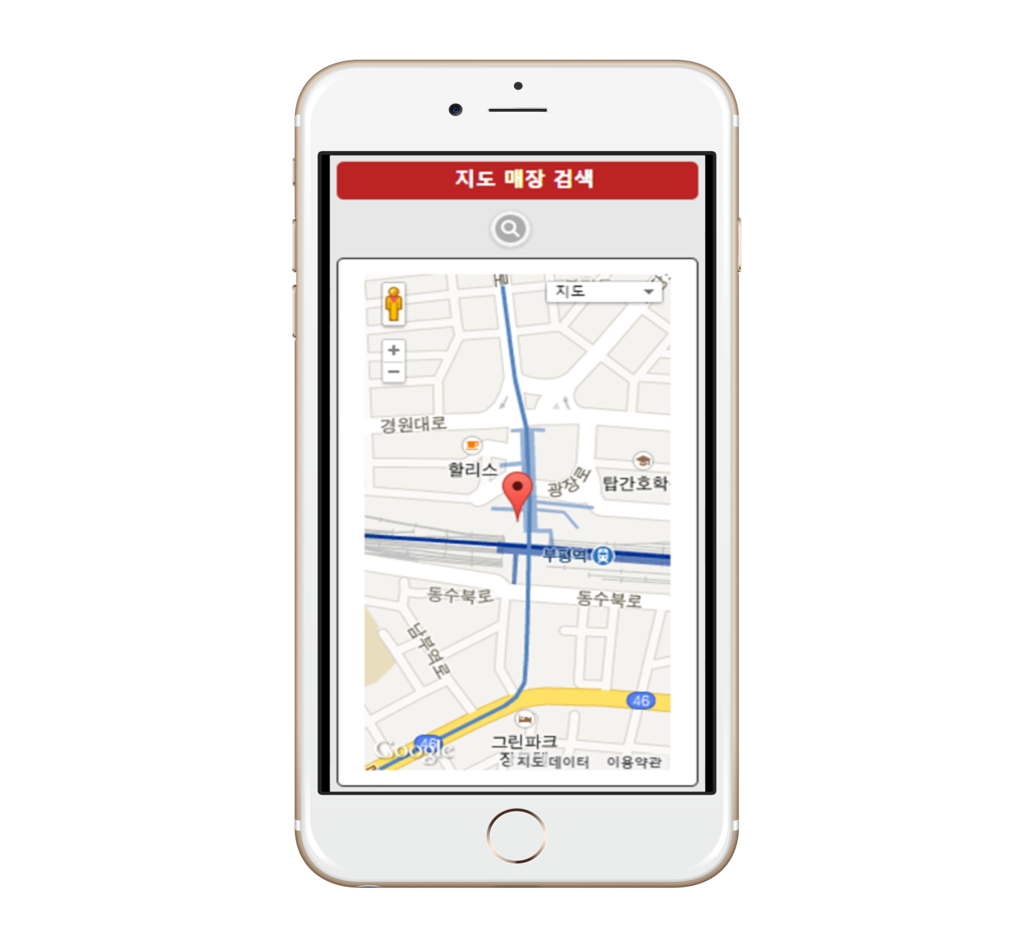
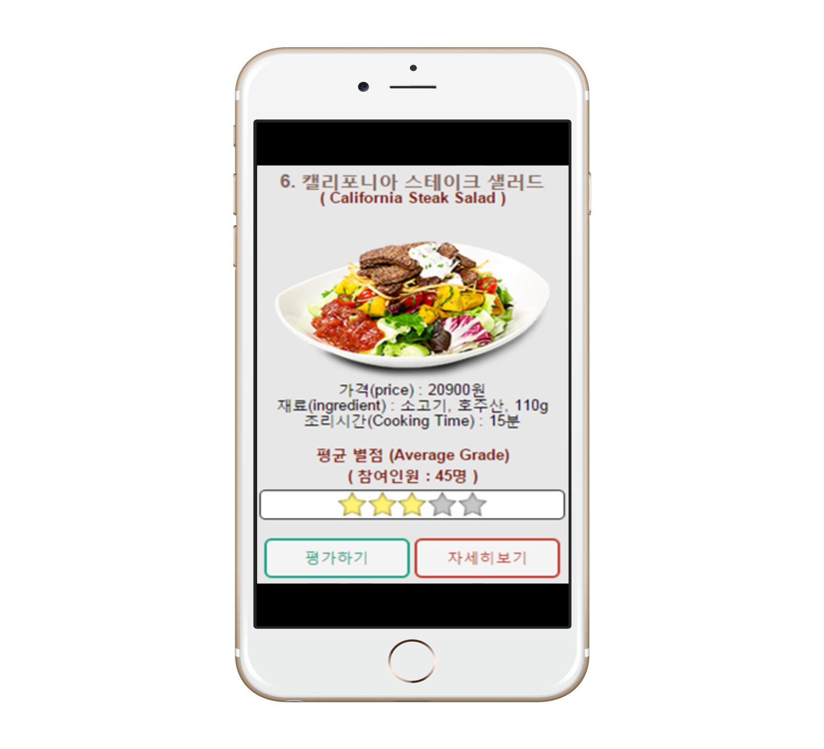
손님용 모바일 웹 앱 (Mobile Web Application)
길 안내 서비스
메뉴 상세정보 조회
13

Slide 14
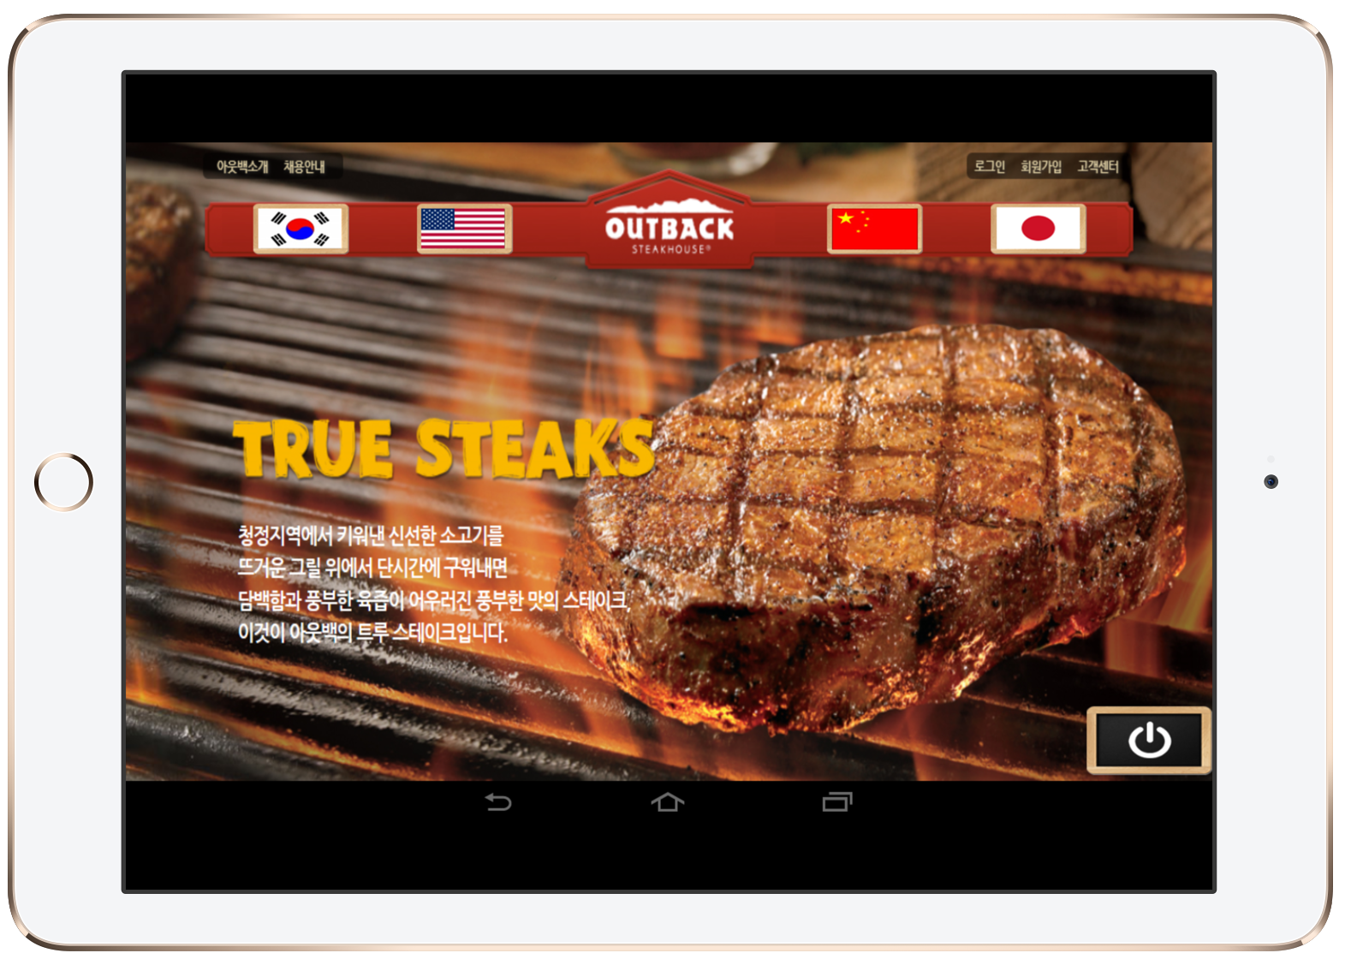
손님용 태블릿 주문기 (Tablet Application)
메인 화면
14

Slide 15
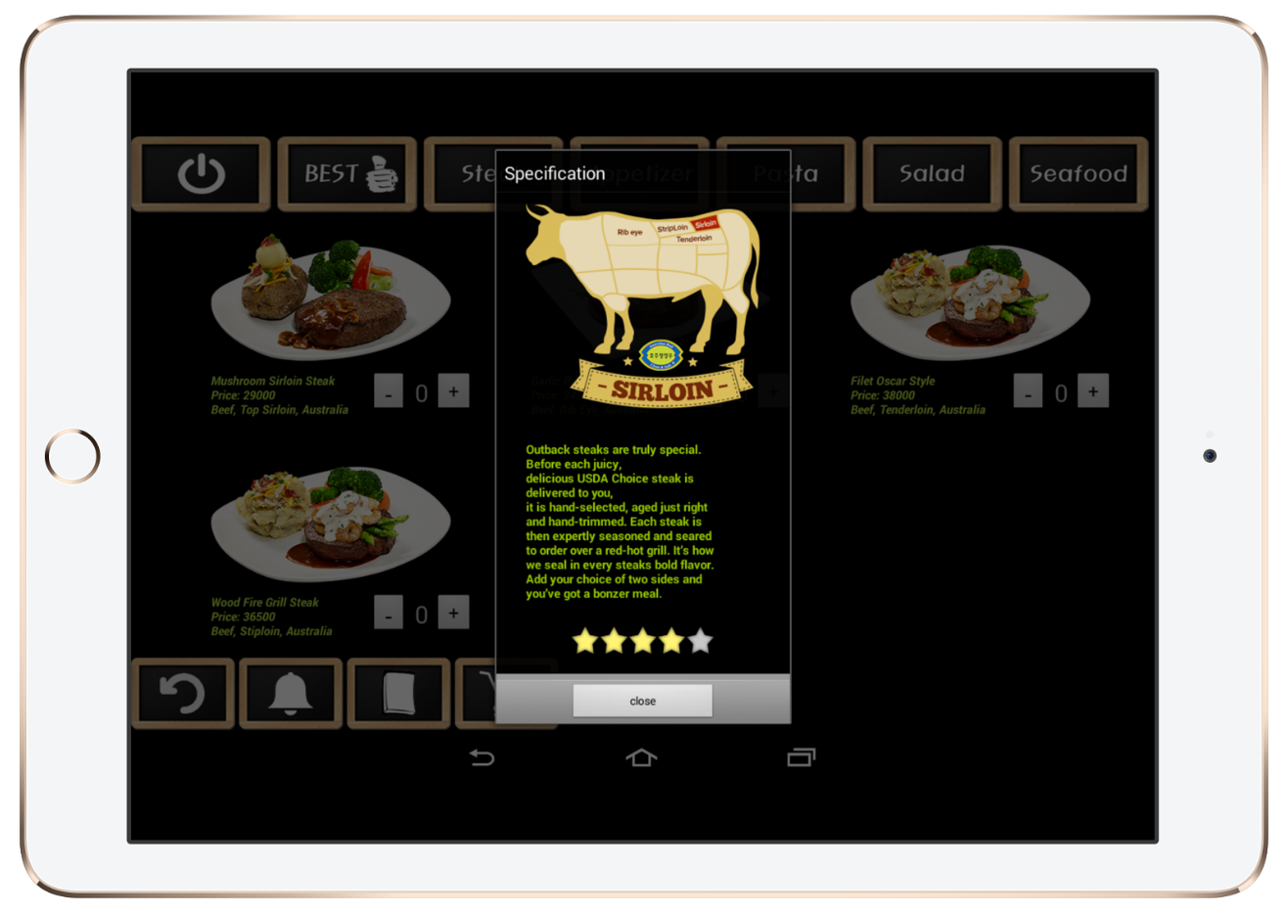
손님용 태블릿 주문기 (Tablet Application)
다국어 지원
15

Slide 16
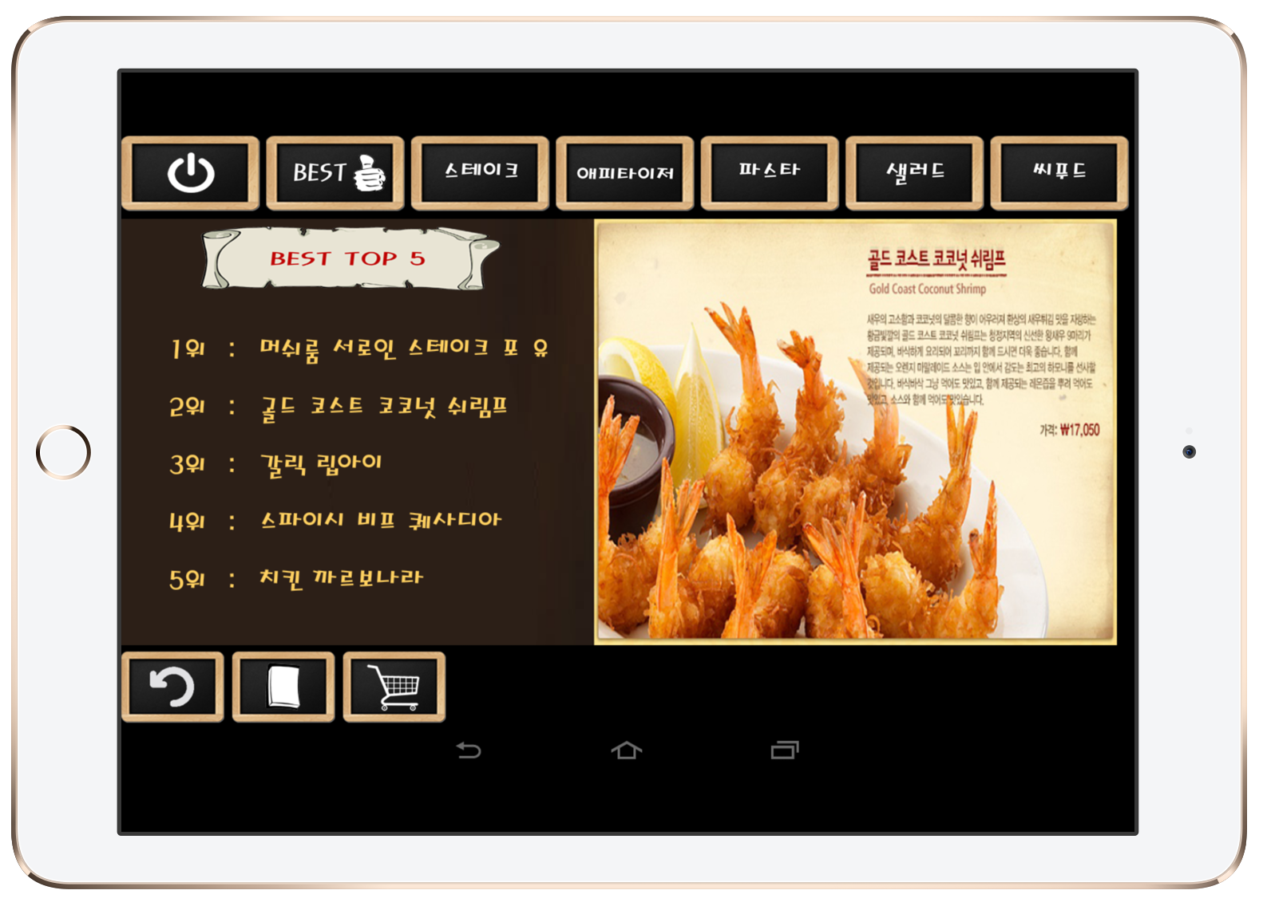
손님용 태블릿 주문기 (Tablet Application)
BEST MENU
16

Slide 17
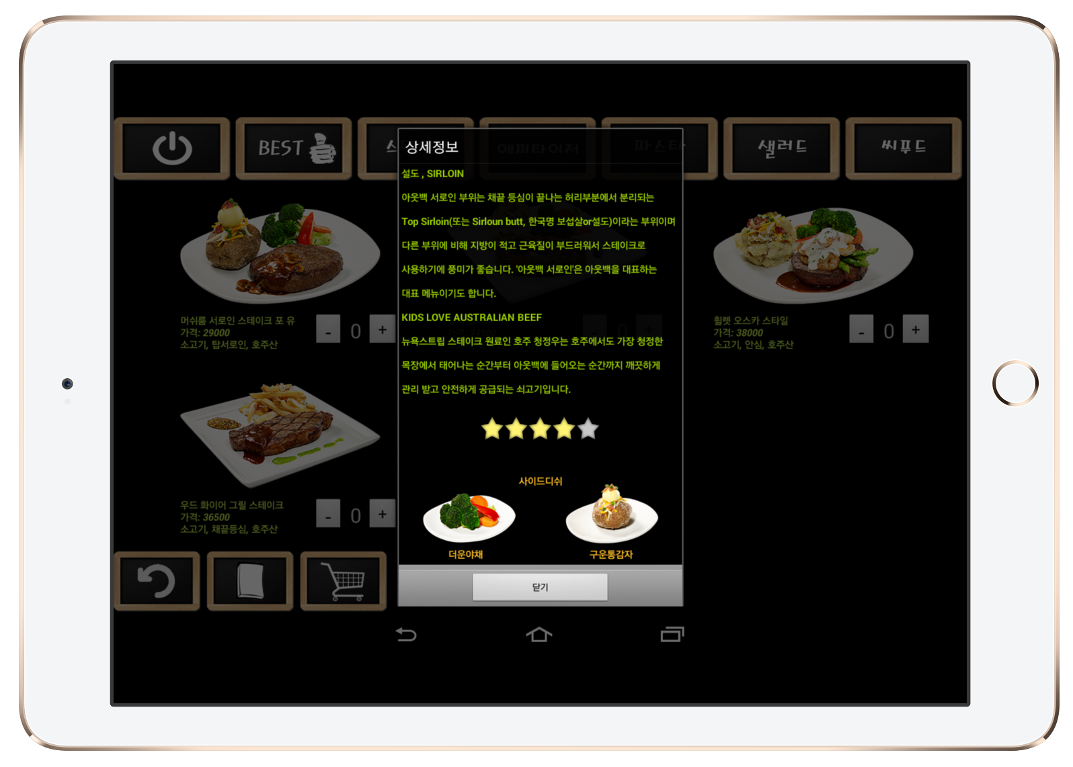
손님용 태블릿 주문기 (Tablet Application)
상세정보 & 메뉴주문
주문 → 조리실 PUSH
17

Slide 18
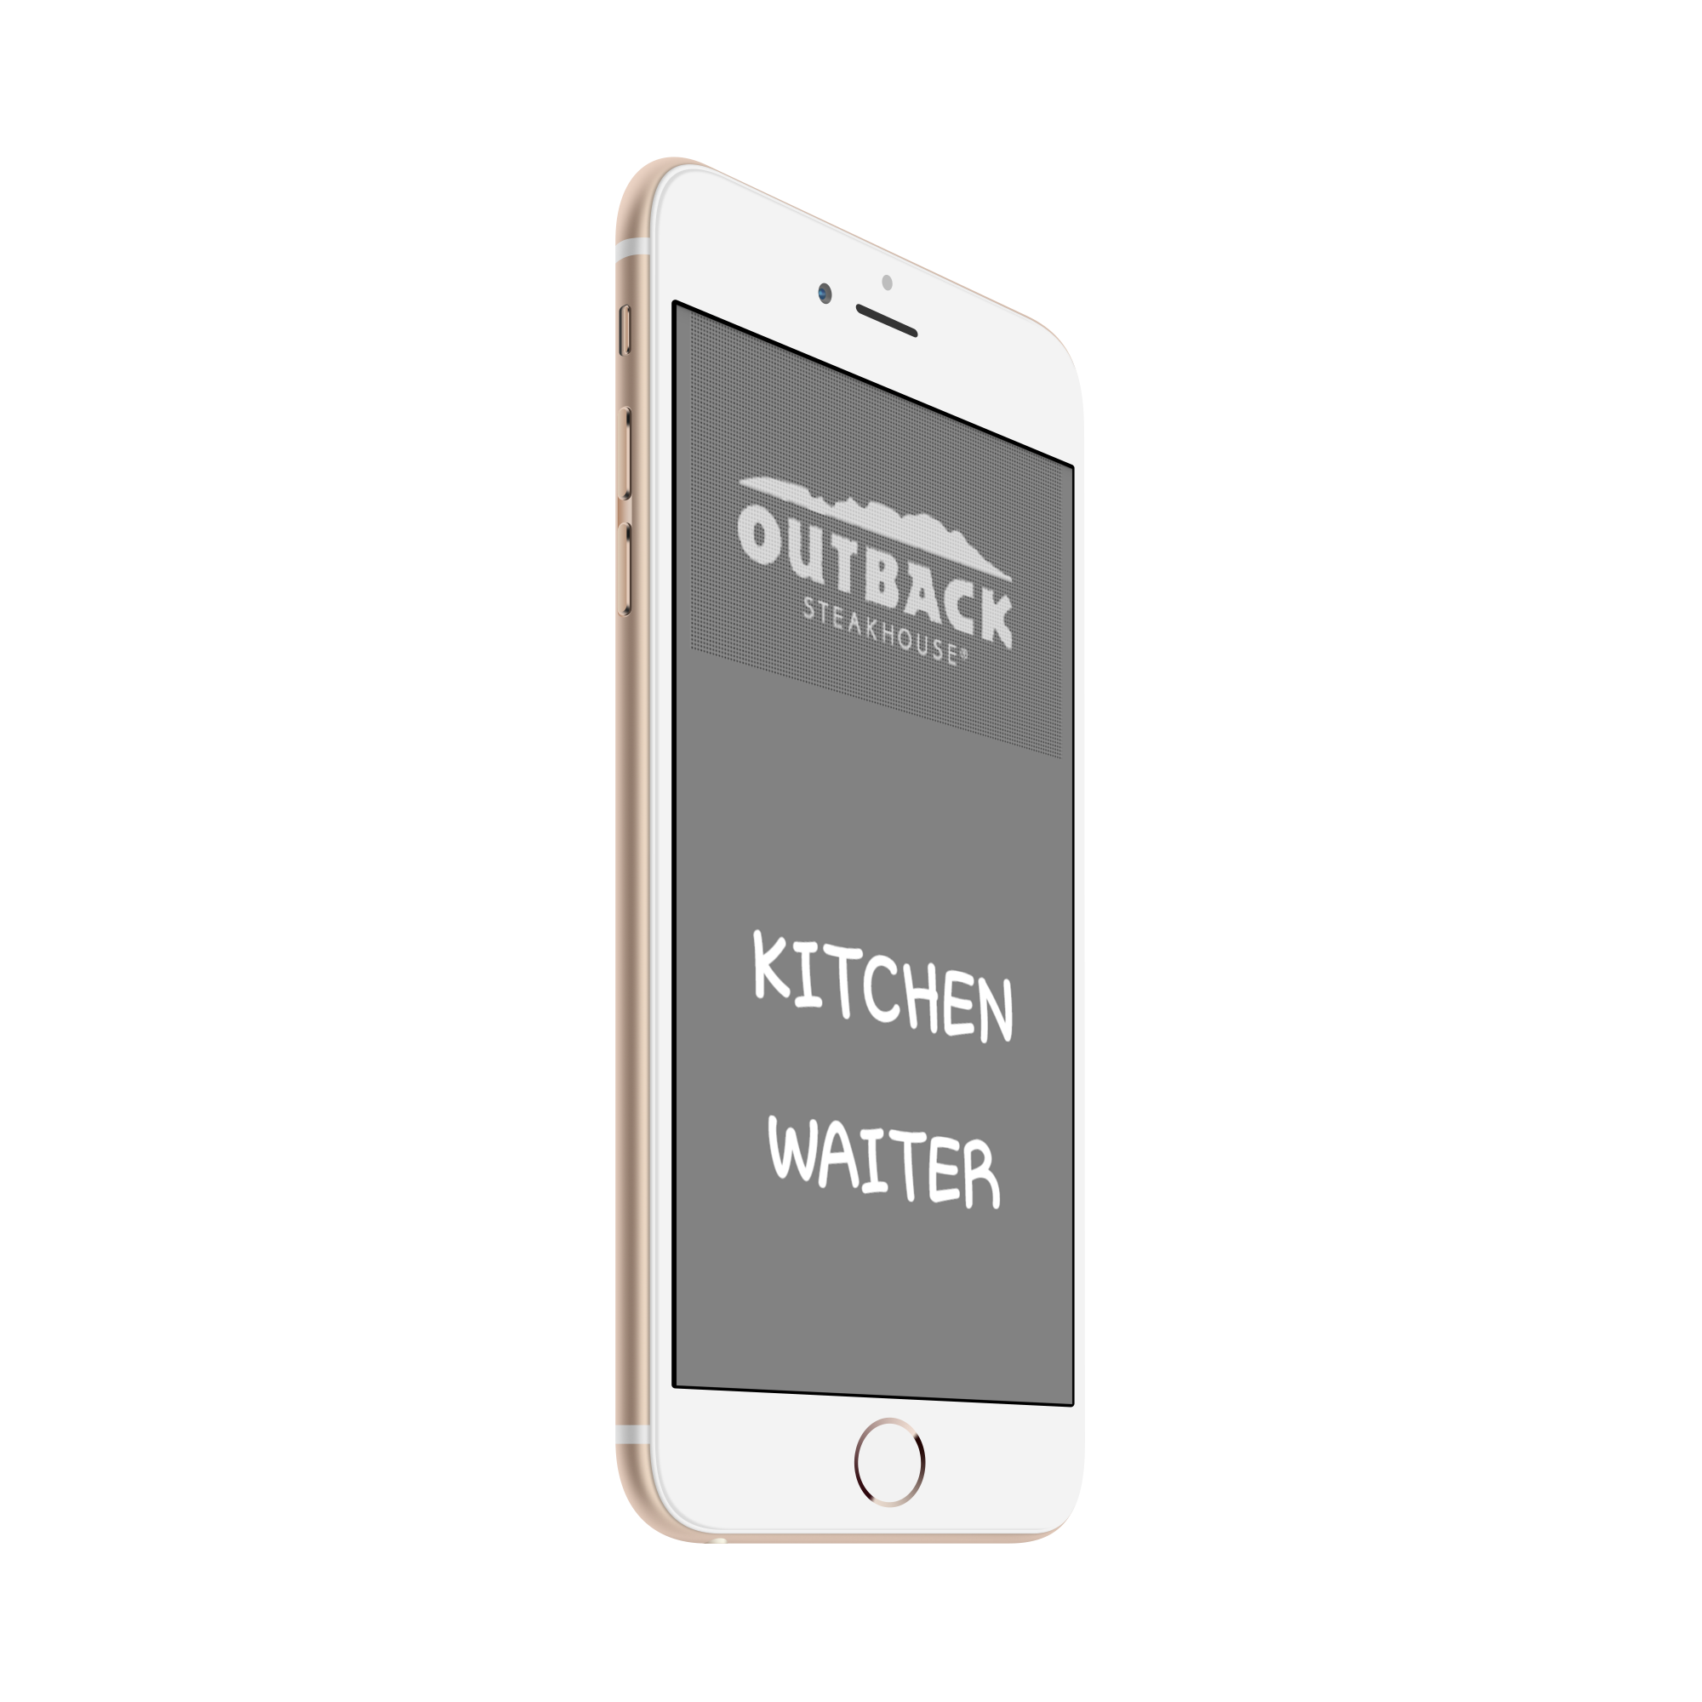
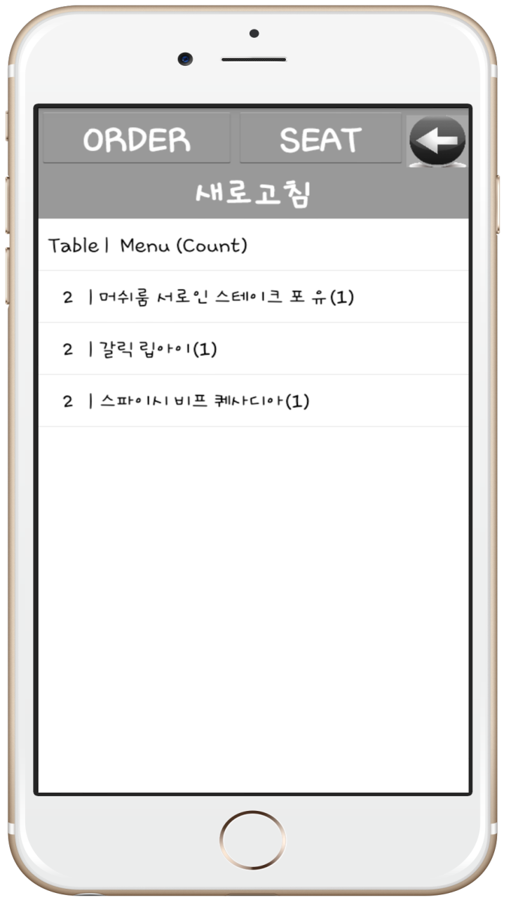

조리실용 안드로이드 앱 (Android Application)
조리실
조리 완료
종업원 APP으로 PUSH
18

Slide 19
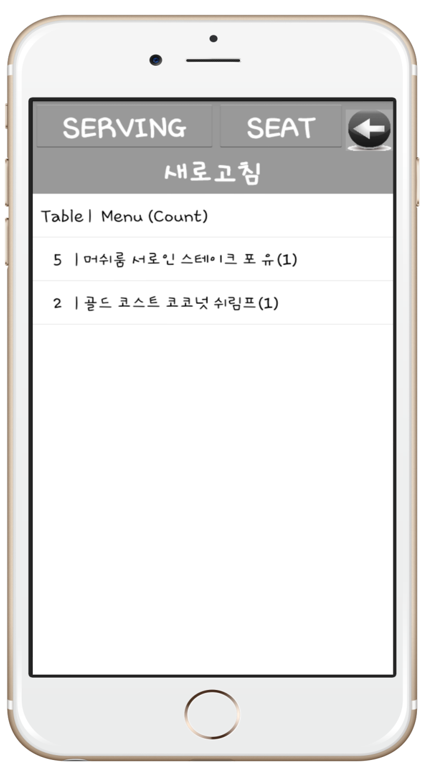
종업원용 안드로이드 앱 (Android Application)
종업원
서빙 완료 CHECK
테이블 현황 UP-DATE
19

Slide 20
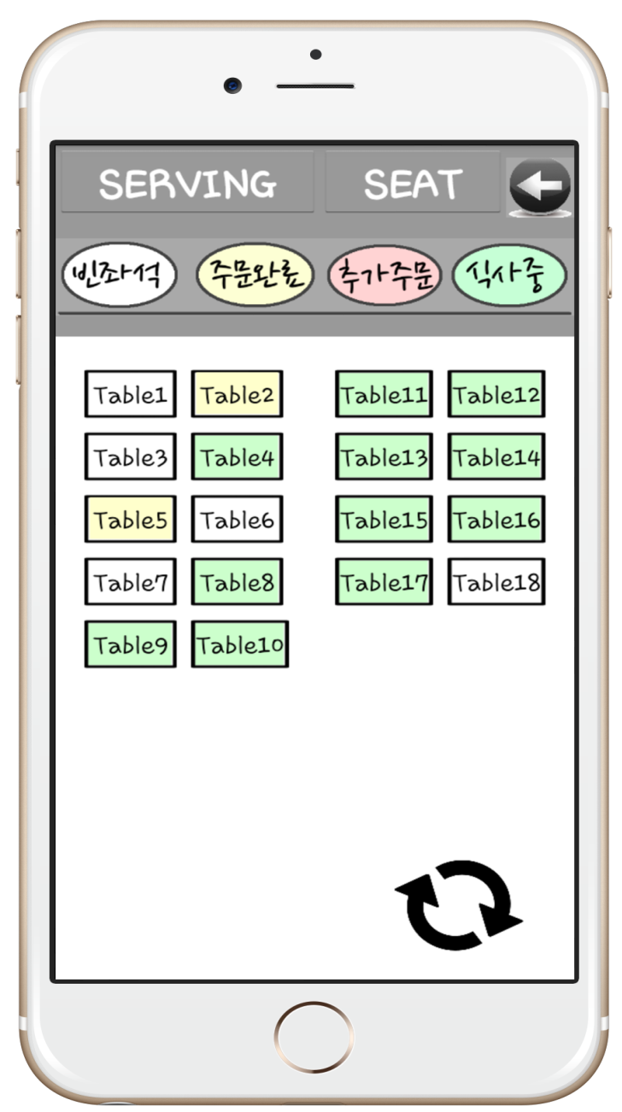
종업원용 안드로이드 앱 (Android Application)
테이블 매장 현황
사용 가능
주문 완료
예상 대기 시간 Algorithm 적용 • Server • Mobile Web App
추가 주문
식사 중
20

Slide 21
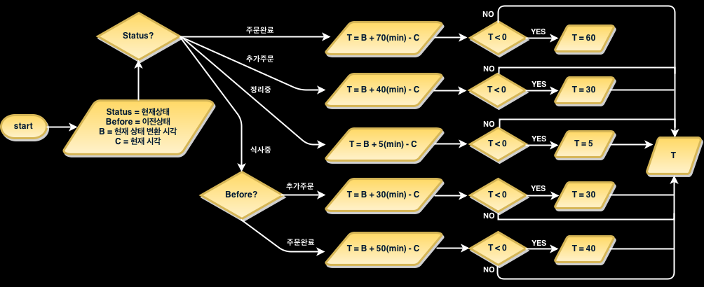
대기시간 알고리즘

Slide 22
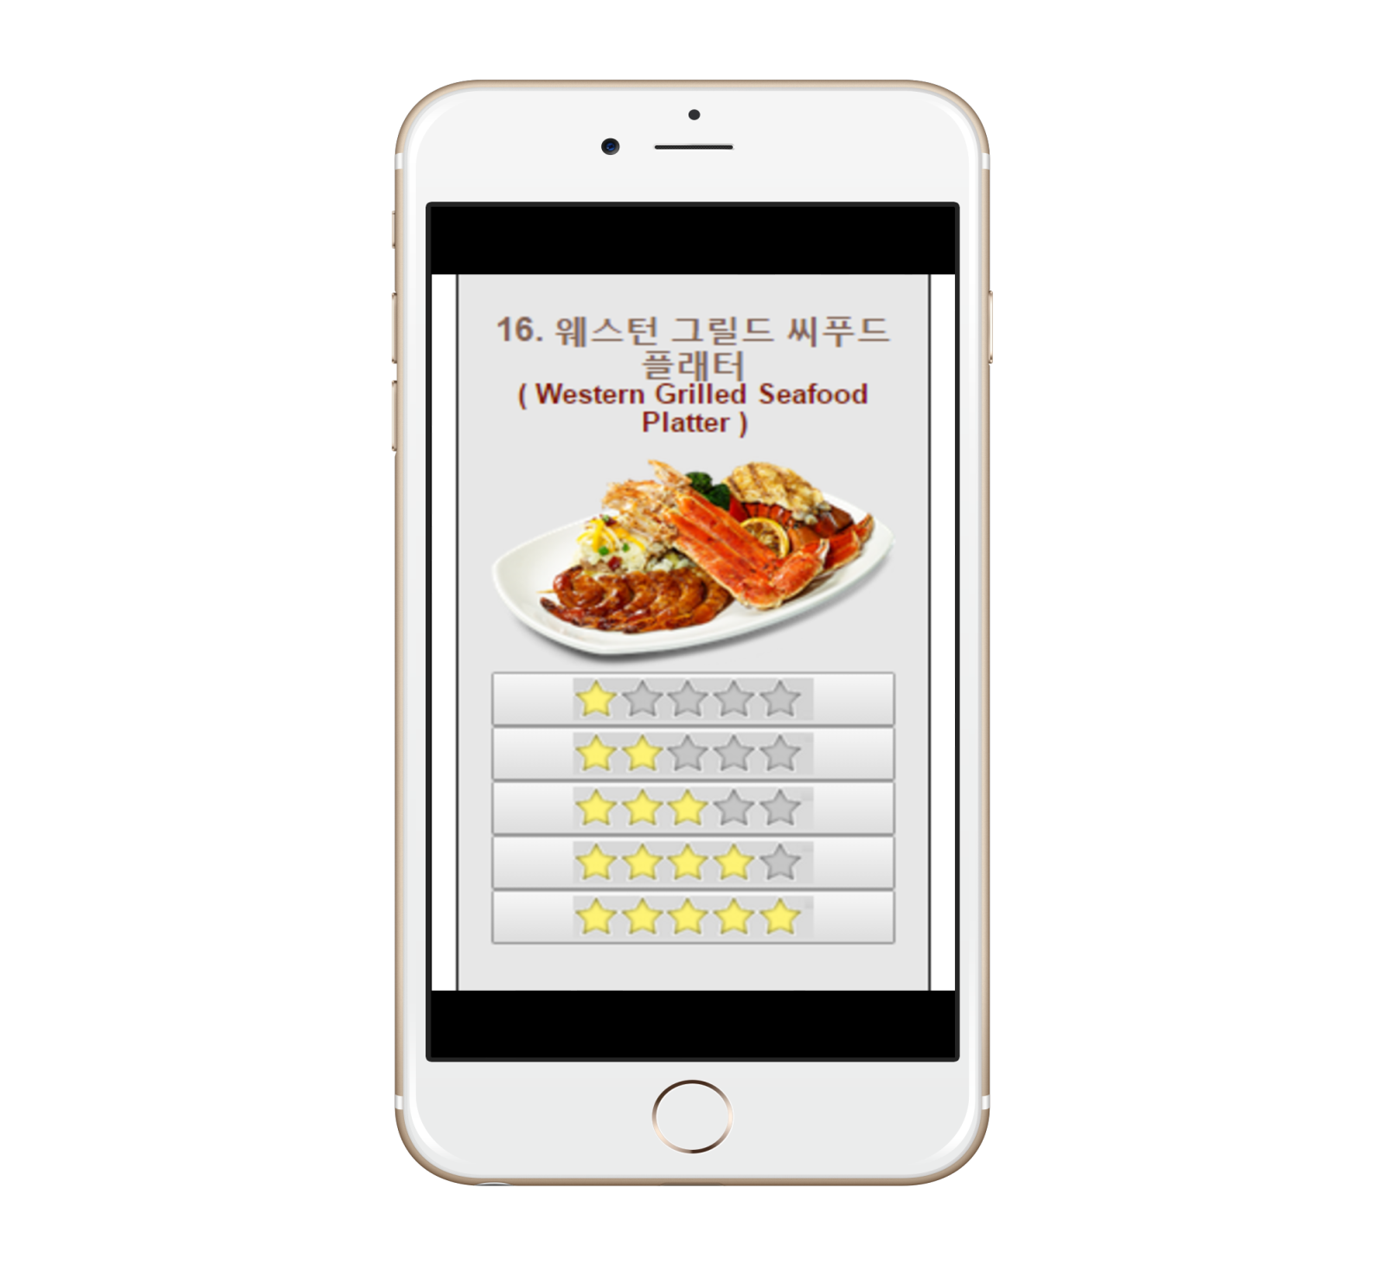
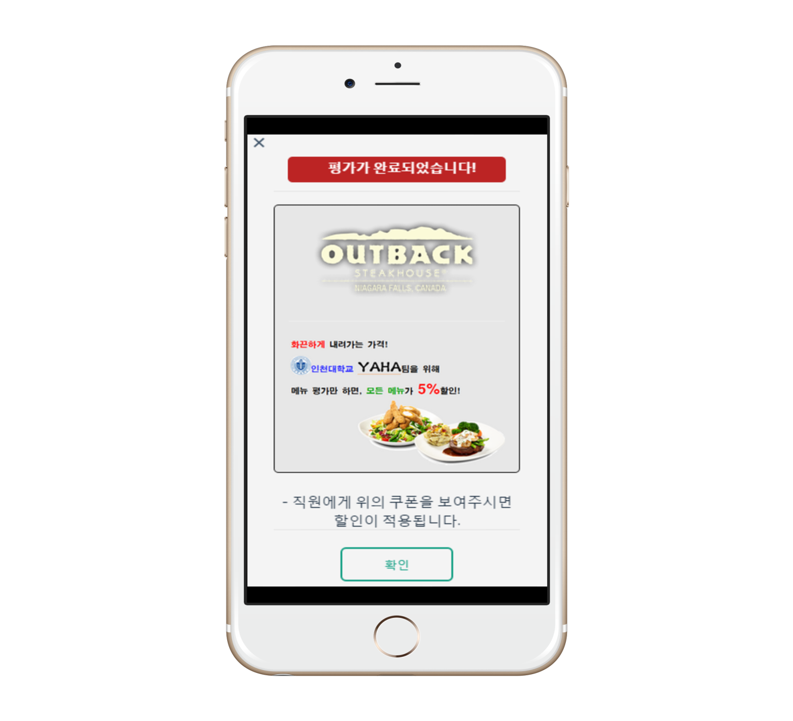

손님용 모바일 웹 앱 (Mobile Web Application)
메뉴 별 평가
할인 쿠폰 지급
22

Slide 23
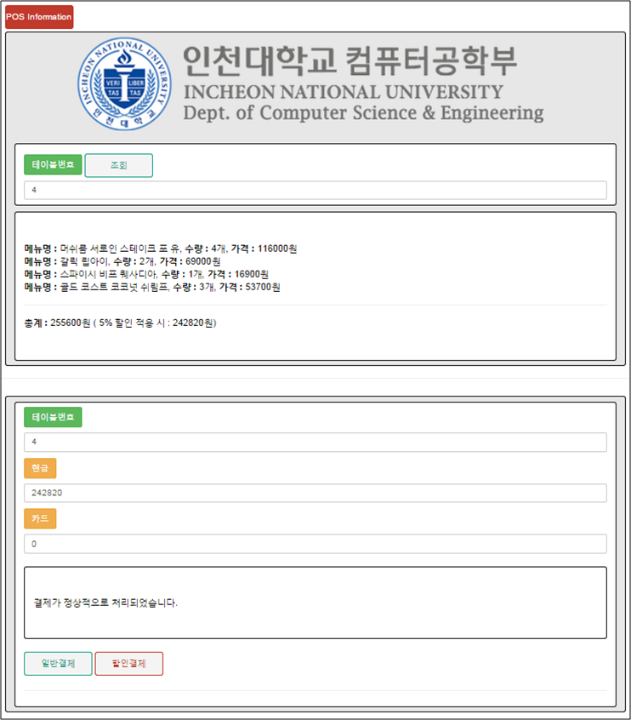
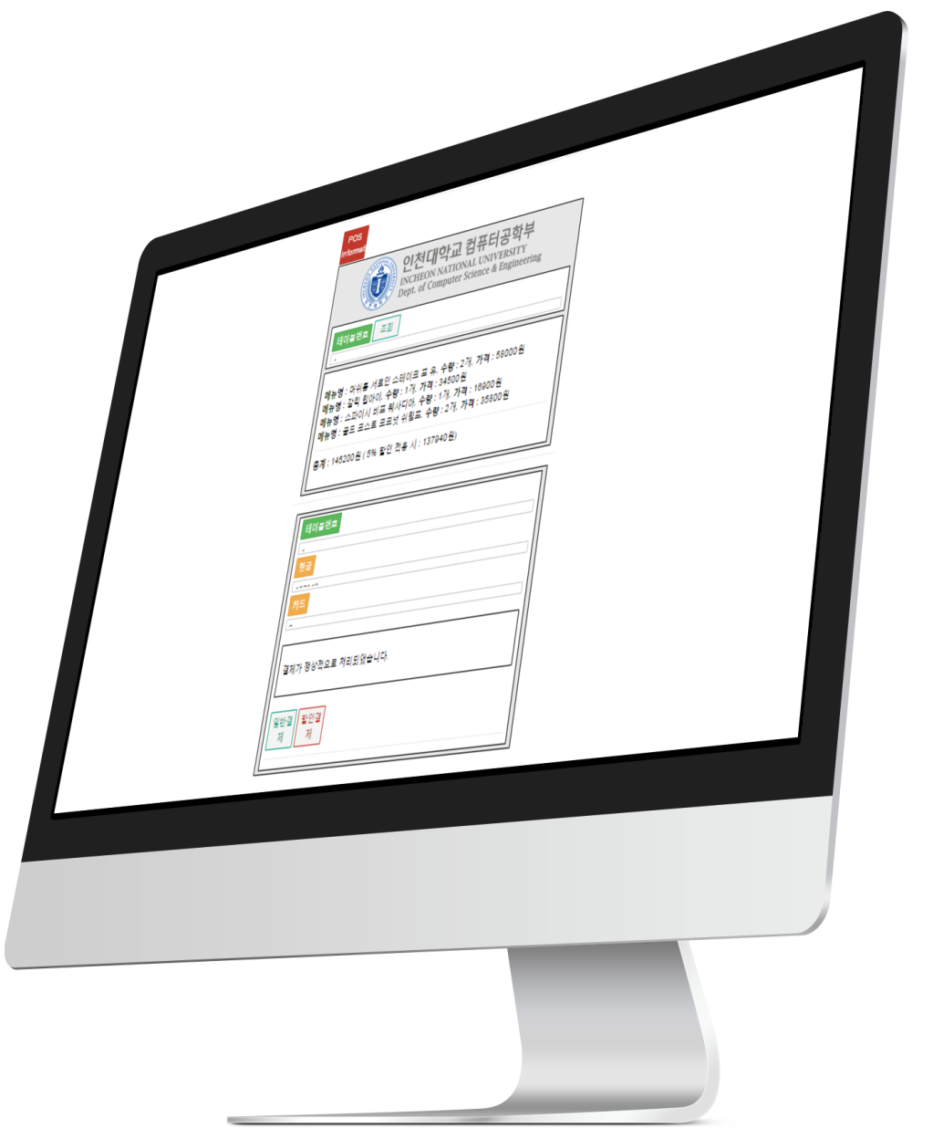
결제용 웹 (Web Client)
일반결제 & 할인결제
23

Slide 24
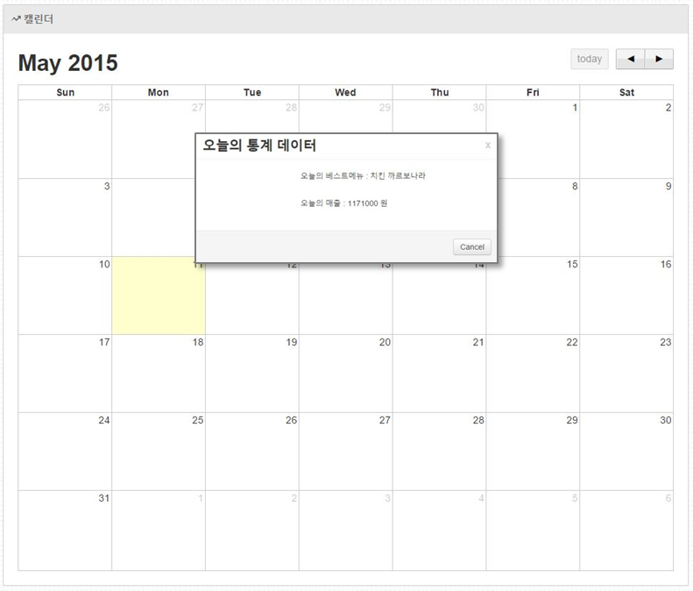
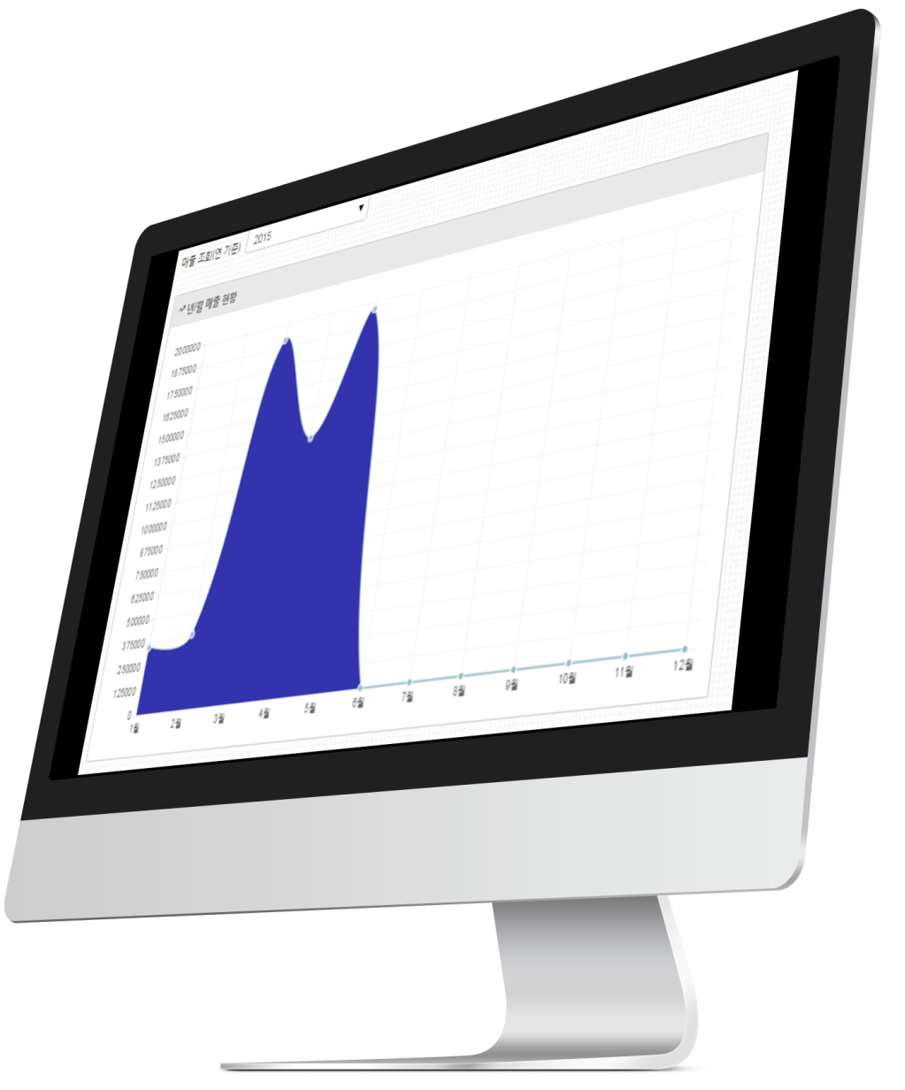
관리자용 웹 (Web Client)
매출 통계 (연/월/일)
24

Slide 25
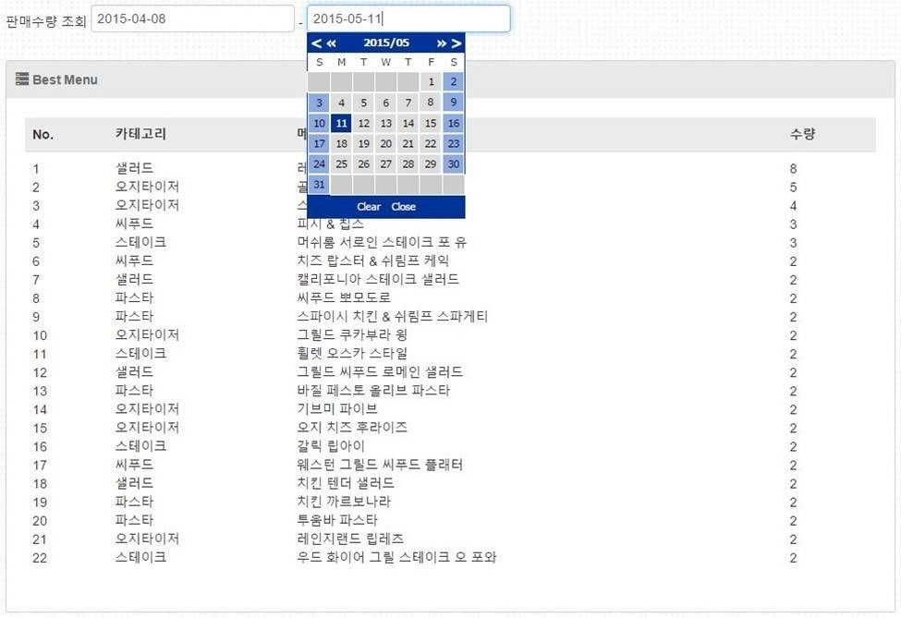
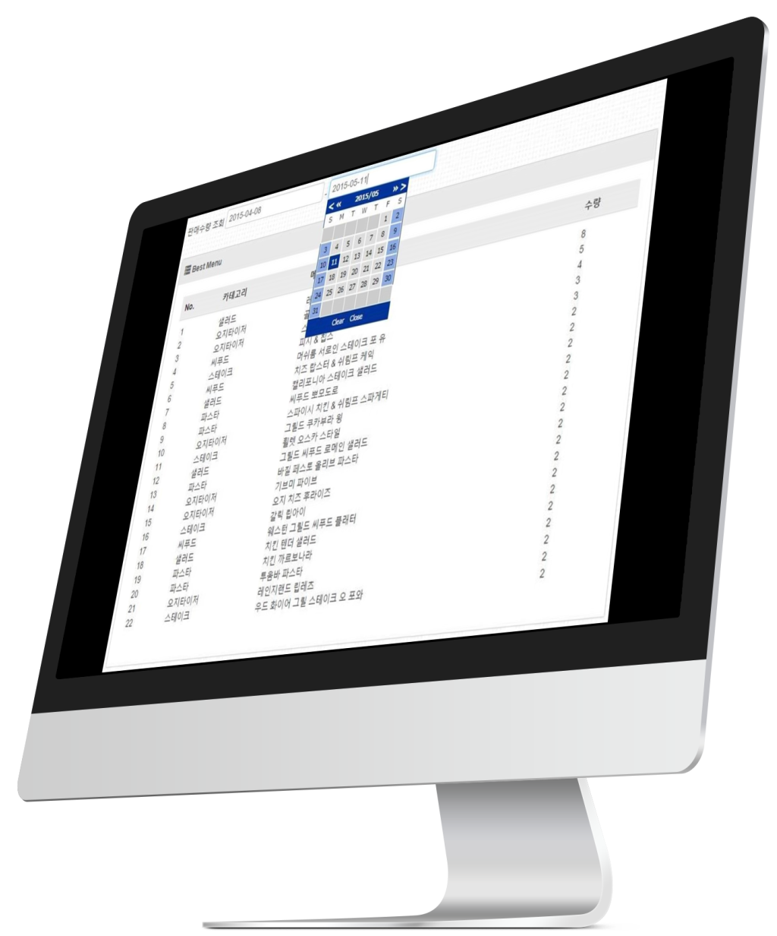
관리자용 웹 (Web Client)
메뉴별 판매 통계
25

Slide 26
시 연
26

Slide 27
기대 효과
27

Slide 28
향후 Smart Ordering System 전망
• 효율적인 시간 관리 매장 테이블 현황과 예상 대기 시간 조회 서비스를 이용
• 고객 취향에 맞는 편의성 태블릿에 아이들을 위한 만화영화를 깔아두어 부모의 편안한 식사 시간 제공
• 다양한 홍보마케팅 및 이벤트 수단 활용 트위터, 페이스북 등 SNS와 연계함으로써 고객들의 발길을 유도
• 인건비 절감 직원이 메뉴에 대해 설명하고 주문을 받기 위해 한 테이블을 서너 번 방문해야 하는 일손을 주문 확인 한번으로 줄여줌
• 운영비 절감 메뉴북을 새로 제작함으로써 발생하는 비용과 절차 간소화 (신 메뉴 출시)
28

Slide 29

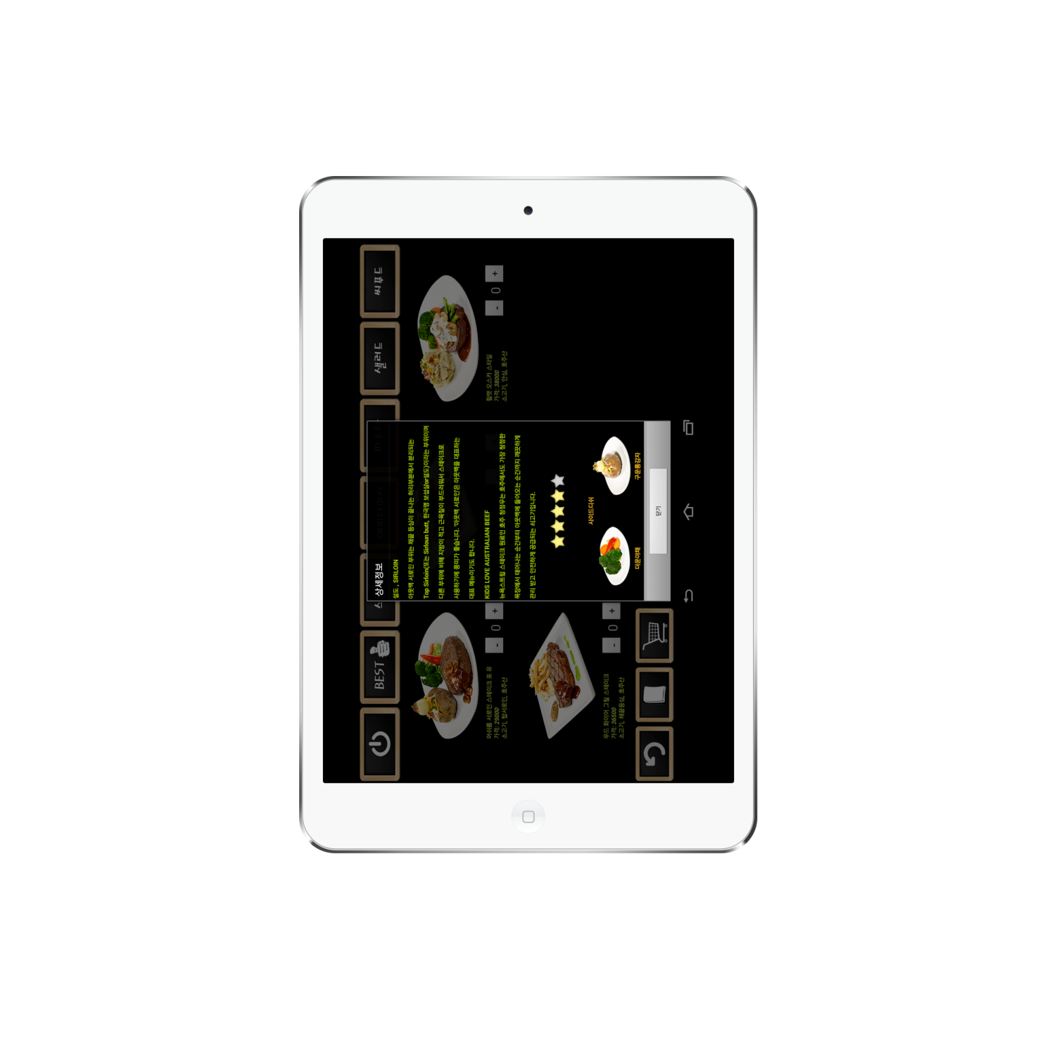

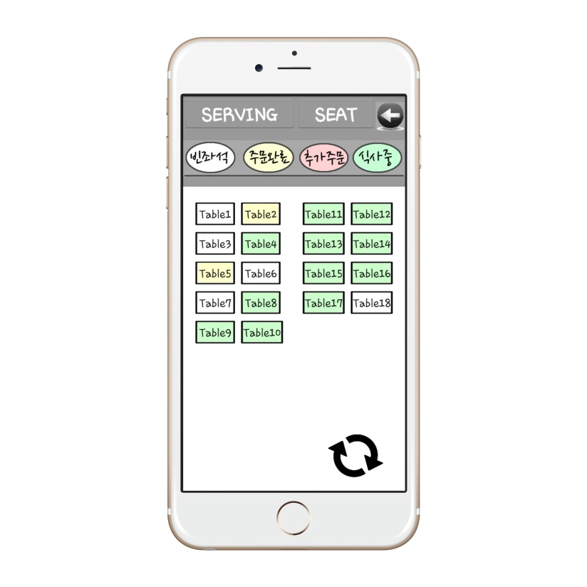
향후 Smart Ordering System 전망
5,000
4,500
4,000
3,500
3,000
2,500
2,000
1,500
1,000
500
0

Slide 30
Question & Answer
30

Slide 31
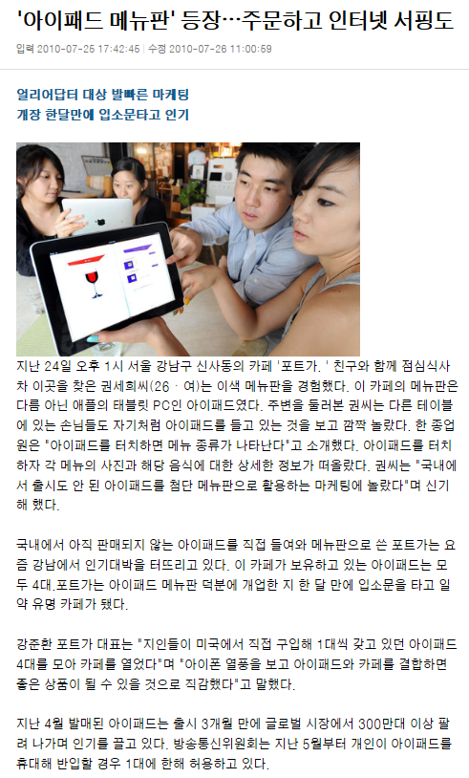
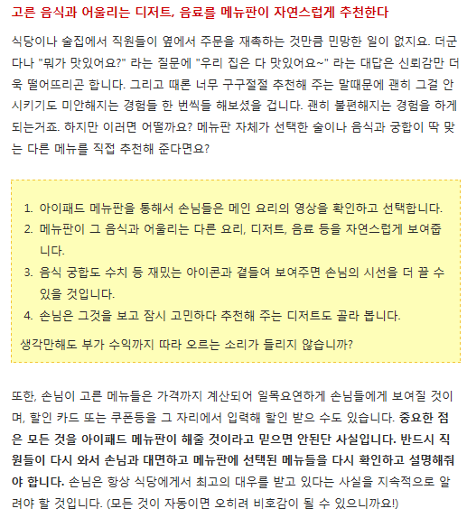
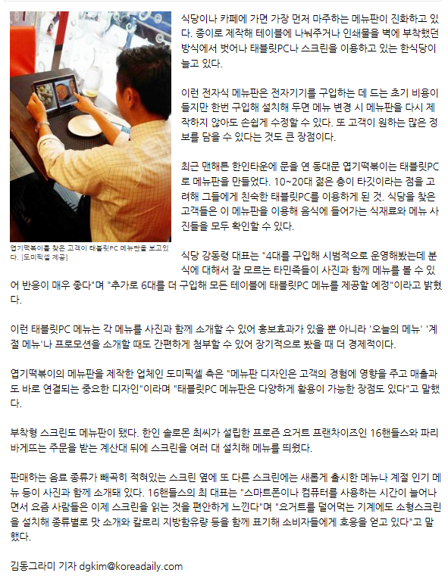
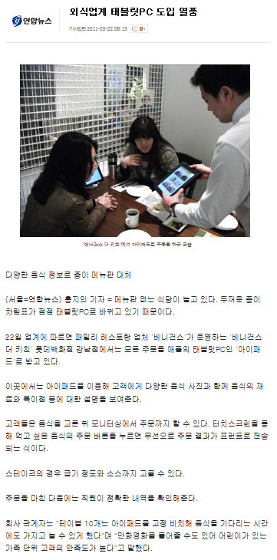
비싼 가격, 상용화에 문제가 되지는 않은가?
기존의 IT 메뉴판의 성공사례
관련기사
• http://www.hankyung.com/news/app/newsview.php?aid=2010072529201
• http://news.naver.com/main/read.nhn?mode=LSD&mid=sec&sid1=101&oid=001&aid=0005074268
• http://www.koreadaily.com/news/read.asp?art_id=2879766
• http://buzzbean.tistory.com/35

Slide 32
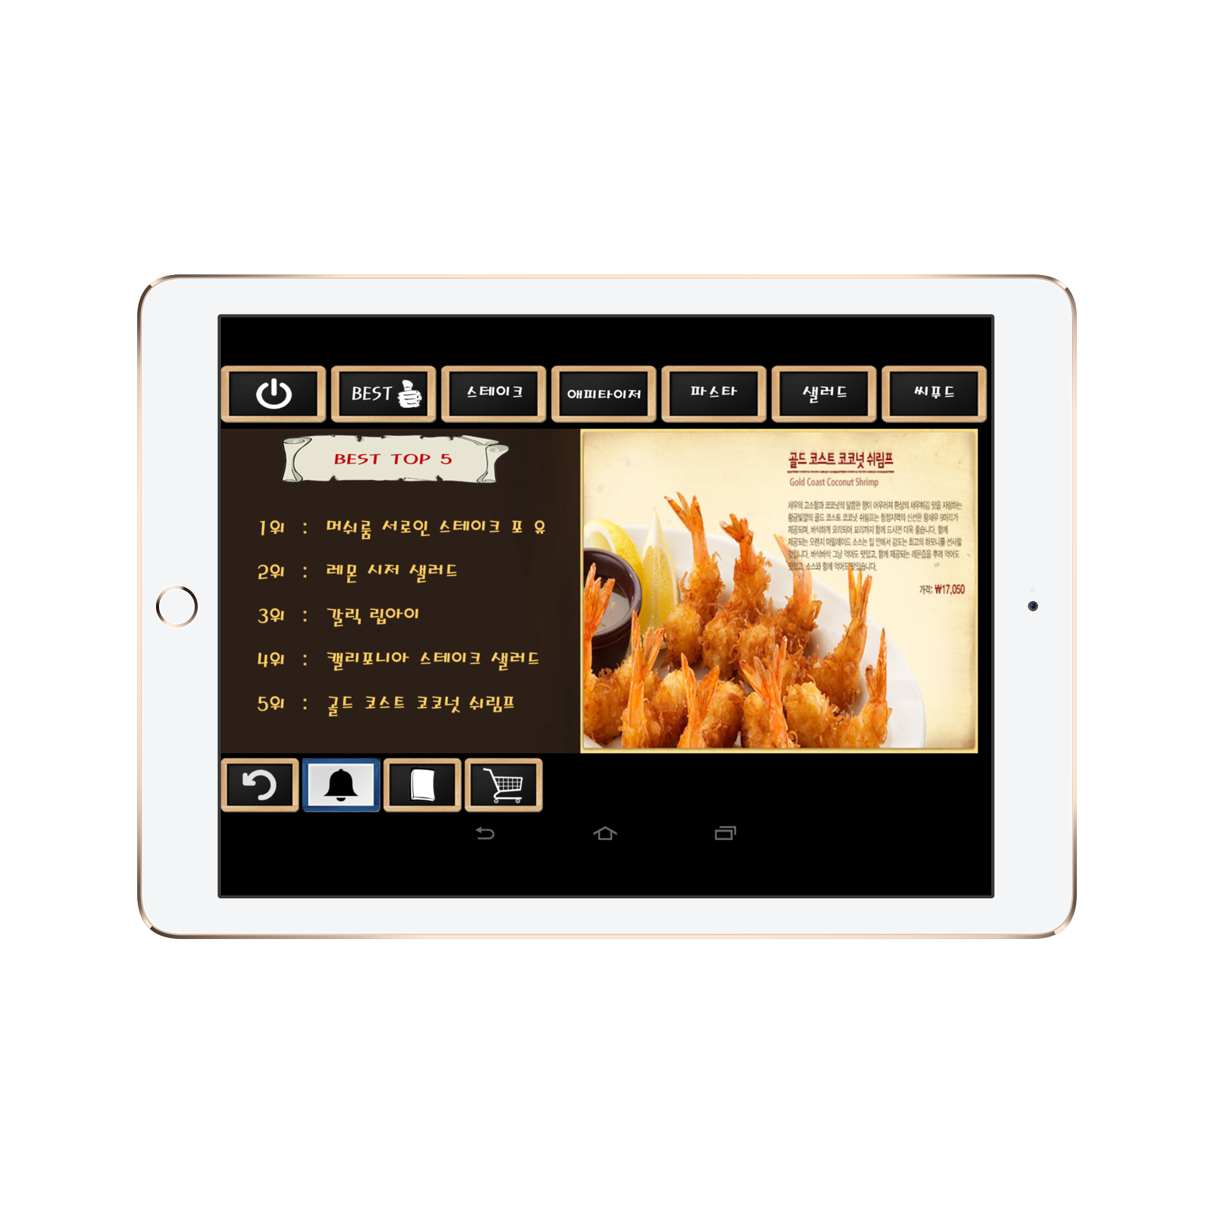
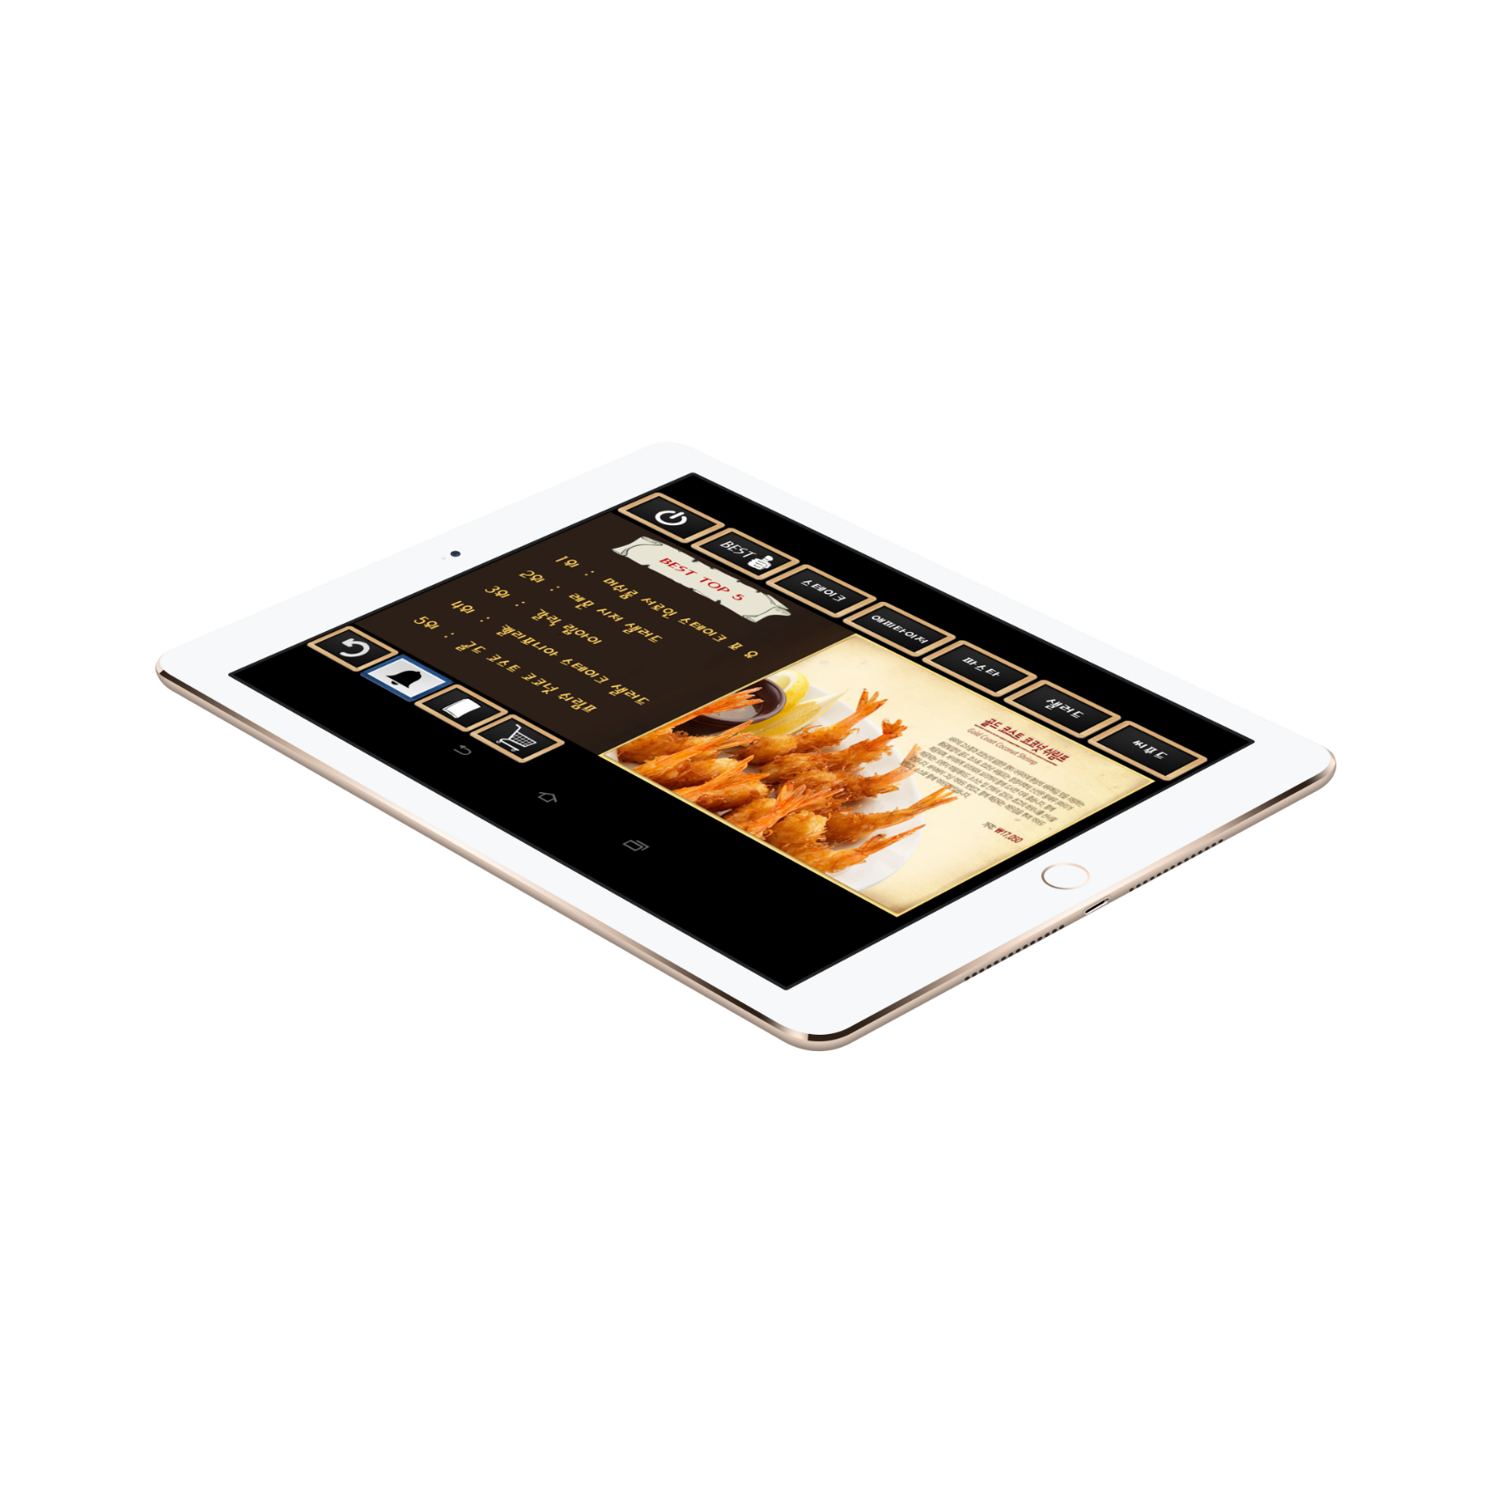
태블릿 작동법을 잘 모르는 고객에게 Smart Ordering System 다루기 어렵고 부담스럽지 않은가?
종업원 호출

Slide 33
Thank you!
Youthful Ardor, Hopeful Advance
젊은 열정, 희망찬 전진
김영성, 김희승, 송민아, 이상현, 임승한

